Slide 1
Агния Львовна Барто
Литературное чтение
1 класс

Slide 2
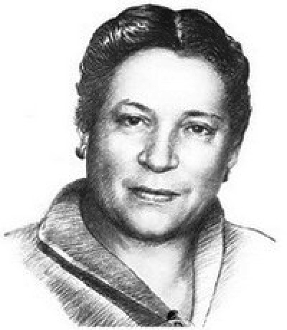
Агния
Львовна
Барто
1906- 1981

Slide 3
Агния Львовна Барто мечтала стать балериной, училась в хореографическом училище. Но желание писать детские книги оказалось сильнее.
А ещё она вела на радиостанции «Маяк» передачу «Найти человека», ей удалось соединить 927 семей, разбросанных по белу свету войной.
У А. Л. Барто есть несколько стихотворений про девочку Таню. Послушайте одно из них.

Slide 5
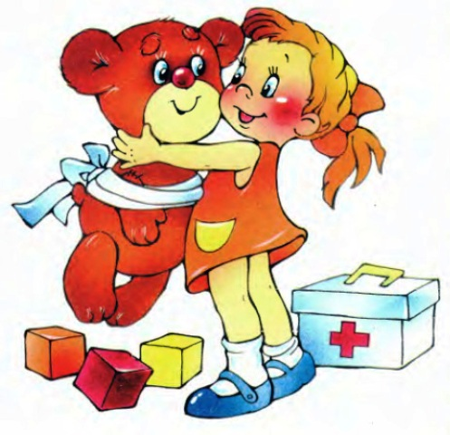
У Агнии Львовны Барто есть серия стихотворений «Игрушки».
По нескольким словам вам нужно угадать стихотворение и прочитать его наизусть.

Slide 6
БРОСИЛА, ПОД ДОЖДЁМ, ПРОМОК
ЗАЙКА
Зайку бросила хозяйка,—
Под дождем остался зайка.
Со скамейки слезть не мог,
Весь до ниточки промок.

Slide 7
УРОНИЛИ, ОТОРВАЛИ, НЕ БРОШУ
МИШКА
Уронили мишку на пол,
Оторвали мишке лапу.
Все равно его не брошу —
Потому что он хороший.

Slide 8
ЛОШАДКУ, ГРИВУ, В ГОСТИ
ЛОШАДКА
Я люблю свою лошадку,
Причешу ей шерстку гладко,
Гребешком приглажу хвостик
И верхом поеду в гости.

Slide 9
ИДЁТ, ВЗДЫХАЕТ, УПАДУ
БЫЧОК
Идет бычок, качается,
Вздыхает на ходу:—
Ох, доска кончается.
Сейчас я упаду!

Slide 10
ПЛАЧЕТ, УРОНИЛА, УТОНЕТ
МЯЧИК
Наша Таня громко плачет:
Уронила в речку мячик.
— Тише, Танечка, не плачь:
Не утонет в речке мяч.

Slide 11
Агния
Львовна
Барто
1906- 1981

